Slide 1
Chapitre 4 – Leçon 13
Correction des exercices

Slide 2
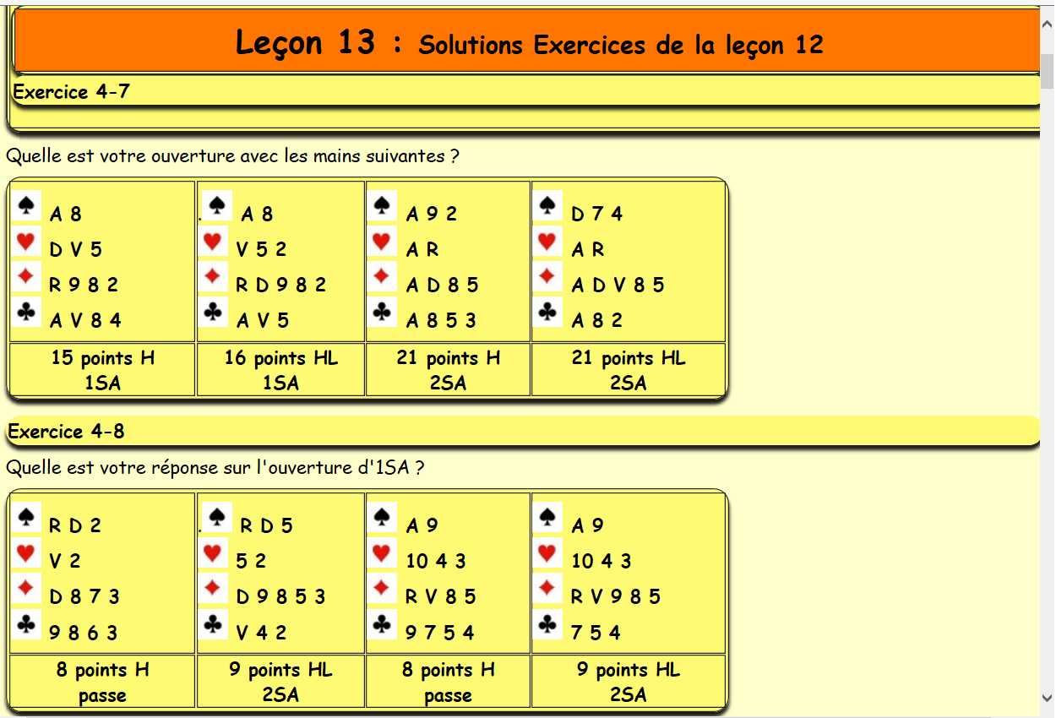

Slide 3
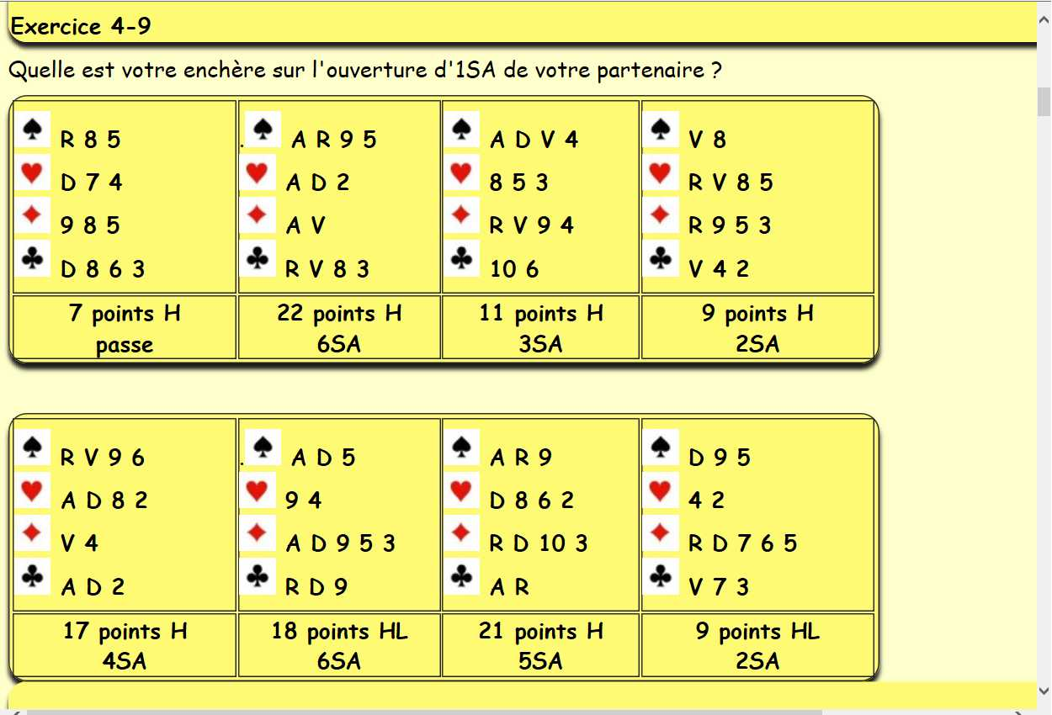

Slide 4
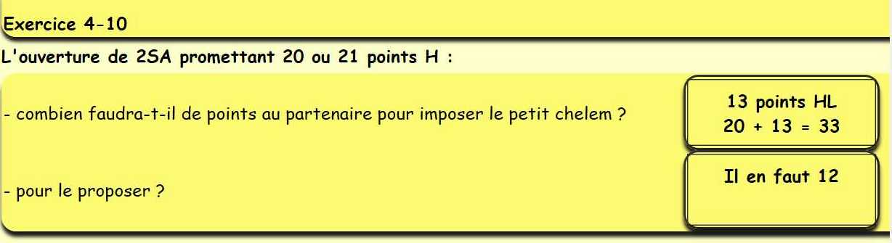

Slide 5

Chapitre 4 – Leçon 13
ENTAMER DANS SA COULEUR LONGUE
Ouest entame et toutes les cartes sont visibles.
Exercice 1 | V 9 7
A R D 3 |  | 10 8 4
 | 6 5 2
Quelle est la carte d’entame ?
As tête de séquence
Quelle carte a été fournie par Est ?
Le 4
Combien la défense réalise-t-elle de levées dans la couleur ?
4

Slide 6
Chapitre 4 – Leçon 13
ENTAMER DANS SA COULEUR LONGUE
Ouest entame et toutes les cartes sont visibles.
Exercice 1 | V 10 8
A R D 3 2 |  | 6 5
 | 9 7 4
Quelle est la carte d’entame ?
As tête de séquence
Quelle carte a été fournie par Est ?
Le 5
Combien la défense réalise-t-elle de levées dans la couleur ?
5

Slide 7
Chapitre 4 – Leçon 13
ENTAMER DANS SA COULEUR LONGUE
Ouest entame et toutes les cartes sont visibles.
Exercice 1 | 10 9 8
R D 4 3 |  | A 5 2
 | V 7 6
Quelle est la carte d’entame ?
Le 3, la 4ème meilleure carte
Quelle carte a été fournie par Est ?
L’As
Combien la défense réalise-t-elle de levées dans la couleur ?
4

Slide 8
Chapitre 4 – Leçon 13
ENTAMER DANS SA COULEUR LONGUE
Ouest entame et toutes les cartes sont visibles.
Exercice 1 | D 8 7
A 6 3 2 |  | R V 4
 | 10 9 5
Quelle est la carte d’entame ?
Le 2, la 4ème meilleure carte
Quelle carte a été fournie par Est ?
Le Valet si Nord joue le 7 Le Roi si Nord joue la Dame Puis il rejoue son 2ème honneur
Combien la défense réalise-t-elle de levées dans la couleur ?
4

Slide 9
Chapitre 4 – Leçon 13
ENTAMER DANS SA COULEUR LONGUE
Ouest entame et toutes les cartes sont visibles.
Exercice 1 | R 9
D 5 4 3 2 |  | A V 10
 | 8 7 6
Quelle est la carte d’entame ?
Le 3, la 4ème meilleure carte
Quelle carte a été fournie par Est ?
Le Valet si Nord joue le 9 L’As si Nord joue le Roi Puis il rejoue ses 2 honneurs
Combien la défense réalise-t-elle de levées dans la couleur ?
5 Pour éviter le blocage, Ouest prend de la Dame à la levée 3 pour faire en plus 2 levées

Slide 10
Chapitre 4 – Leçon 13
ENTAMER DANS SA COULEUR LONGUE
Ouest entame et toutes les cartes sont visibles.
Exercice 1 | 7 6 3
A V 5 4 2 |  | R 10
 | D 9 8
Quelle est la carte d’entame ?
Le 4, la 4ème meilleure carte
Quelle carte a été fournie par Est ?
Le Roi, puis il rejoue le 10
5 Ouest prend de l’As ou du Valet suivant la carte jouée par Sud
Combien la défense réalise-t-elle de levées dans la couleur ?

Slide 11
Chapitre 4 – Leçon 13
ENTAMER DANS SA COULEUR LONGUE
Ouest entame et toutes les cartes sont visibles.
Exercice 1 | 10 9 8
R V 7 6 2 |  | A D
 | 5 4 3
Quelle est la carte d’entame ?
Le 6, la 4ème meilleure carte
Quelle carte a été fournie par Est ?
L’As, puis il rejoue la Dame pour éviter le blocage
5 Ouest prend la Dame du Roi et réalise 5 levées.
Combien la défense réalise-t-elle de levées dans la couleur ?

Slide 12
Chapitre 4 – Leçon 13
AFFRANCHIR SA COULEUR LONGUE EN DEFENSE
Le déclarant
Le joueur qui entame
 | R 6
? |  | ?
 | D V 8 5 4
 | 10 9 3
D V 8 5 4 |  | ?
 | ?
Il ne sait rien sur les 8 cartes quand il entame.
Il voit toutes les cartes de son camp
Quand le mort s’étale, il sait que 5 cartes sont détenues par son partenaire et le déclarant.
Il en déduit que ses adversaires possèdent 6 cartes.
A chaque tour de la couleur, il déduit de 6 le nombre de cartes fournies par ses adversaires.
A chaque tour de la couleur, il déduit de 5 le nombre de cartes fournies par Est et Sud.

Slide 13
Chapitre 4 – Leçon 13
AFFRANCHIR SA COULEUR LONGUE EN DEFENSE
Exemple réel : Contrat 3SA
D V 8 5 4 A 8 2 9 6 3 9 7
Ouest entame du 5 de en espérant réaliser des levées d’honneur et de longueur. Il ne sait rien des 8 autres cartes.
10 9 3 R D 7 A 5 4 8 6 3 2
Le mort s’étale : il voit 3 cartes à , il en déduit que 5 sont en Est et Sud.
Est fournit le Roi et Sud l’As. La Dame et le Valet sont devenues des cartes maîtresses. Il reste 3 cartes réparties entre Est et Sud.
Quand Ouest prend la main avec l’As de Il joue la Dame de . Est et Sud ont du Il en reste donc encore 1, en Est ou Sud.
Il tire le Valet de pour le 10 du mort et le 7 du déclarant. Aucun joueur ne possède de carte à , Ouest peut donc jouer le 8 puis le 4 pour assurer la chute.

Slide 14
Chapitre 4 – Leçon 13
AFFRANCHIR SA COULEUR LONGUE EN DEFENSE
Exemple cartes sur table : contrat 3SA
 | 10 9 3 R D 7 A 5 4 8 6 3 2
D V 8 5 4 A 8 2 9 6 3 9 7 |  | R 6 9 6 4 10 7 2 R D 10 5 4
 | A 7 2 V 10 5 3 R D V 8 A V
Ouest entame du 5 de en espérant réaliser des levées d’honneur et de longueur. Il ne sait rien des 8 autres cartes.
Le mort s’étale : il voit 3 cartes à , il en déduit que 5 sont en Est et Sud.
Est fournit le Roi et Sud l’As. La Dame et le Valet sont devenues des cartes maîtresses. Il reste 3 cartes réparties entre Est et Sud.
Quand Ouest prend la main avec l’As de Il joue la Dame de . Est et Sud ont du Il en reste donc encore 1, en Est ou Sud.
Il tire le Valet de pour le 10 du mort et le 7 du déclarant. Aucun joueur ne possède de carte à , Ouest peut donc jouer le 8 puis le 4 pour assurer la chute.

Slide 15
Chapitre 4 – Leçon 13
AFFRANCHIR SA COULEUR LONGUE EN DEFENSE
Le potentiel des 2 jeux
 | 10 9 3 R D 7 A 5 4 8 6 3 2
D V 8 5 4 A 8 2 9 6 3 9 7 |  | R 6 9 6 4 10 7 2 R D 10 5 4
 | A 7 2 V 10 5 3 R D V 8 A V
Le déclarant
6 cartes maîtresses 4 à , 1 à , 1 à 3 levées d’affranchissement à Total = 9 levées
La défense
1 carte maîtresse à 2 levées d’affranchissement à 2 levées de longueur à car le résidu est 3-3 Total = 5 levées
Les 2 camps ont le potentiel pour gagner leur contrat, mais l’avantage de l’entame a permis à la défense de gagner la course d’affranchissement.

Slide 16
Chapitre 4 – Leçon 13
ATTITUDE DU PARTENAIRE DE L’ENTAMEUR
Ouest entame et toutes les cartes sont visibles.
Problème 1 | 7 4 3
V 9 6 5 2 |  | R D 8
 | A 10
Quelle est la carte d’entame ?
Le 5
Quelle carte a été fournie par Est ?
La Dame car il n’a pas le Valet Sud joue l’As
Est reprend la main en cours de jeu, quelle carte doit-il jouer ?
Le Roi, pour affranchir la longue du partenaire, puis le 8 S’il joue le 8 il y aura blocage.

Slide 17
Chapitre 4 – Leçon 13
ATTITUDE DU PARTENAIRE DE L’ENTAMEUR
Ouest entame et toutes les cartes sont visibles.
Problème 2 | A 2
V 10 9 4 3 |  | R D 5
 | 8 7 6
Quelle est la carte d’entame ?
Le Valet pour le 2 du mort
Quelle carte a été fournie par Est ?
La Dame pour éviter un blocage de la couleur, puis il rejoue le Roi
Et si le mort fournit l’As à la 1ère levée ?
La Dame pour éviter un blocage de la couleur

Slide 18
Chapitre 4 – Leçon 13
ATTITUDE DU PARTENAIRE DE L’ENTAMEUR
Ouest entame et toutes les cartes sont visibles.
Problème 3 | A 6 3
V 10 5 4 2 |  | D 8 7
 | R 9
Quelle est la carte d’entame ?
Le 4 pour le 3 du mort
Quelle carte a été fournie par Est ?
La Dame pour forcer Sud à mettre le Roi et aider Ouest à affranchir sa couleur.
Et si le mort fournit l’As à la 1ère levée ?
Est fournira le 7, quand il reprendra la main il jouera la Dame pour éviter le blocage

Slide 19
Chapitre 4 – Leçon 13
ATTITUDE DU PARTENAIRE DE L’ENTAMEUR
Ouest entame et toutes les cartes sont visibles.
Problème 4 | A 9 6 2 | Contrat 1SA
D 10 7 5 4 |  | V 3
 | R 8
Quelle est la carte d’entame ?
Le 5 pour le 2 du mort
Quelle carte a été fournie par Est ?
Le Valet pour forcer Sud à mettre le Roi , sinon on donne une levée au déclarant.
Nombre de levées maximum de la défense ?
2 1 levée d’honneur et 1 levée de longueur

